Slide 1


Slide 2
Sommaire
Contexte et objectifs de la mission
Présentation des données
Présentation du RGPD
Présentation du workflow Knime
Nettoyage
Traitement
Analyse d’indicateurs
Output .CSV

Slide 3



Contexte
Data Analyste
Cabinet de consultants spécialisé dans la transformation digital
Plus de 150 salariés

Slide 4




Objectifs
Améliorer notre marque employeur
Attirer des nouveaux talents
Automatisation de la création d’un rapport diagnostique sur l’égalité professionnelle femmes/hommes

Slide 5

Ressources et outil
Fichiers : 3 fichiers
Fichier info_pro
Fichier rémunération
Fichier salarié
Logiciel : Knime

Slide 6
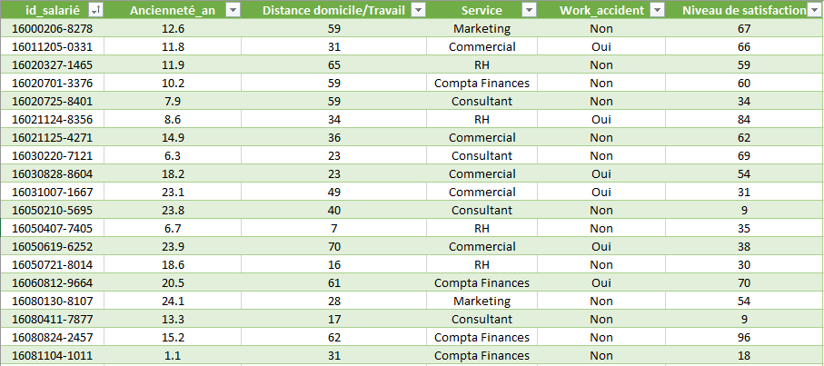
Présentation des données Fichier info_pro
id_salarié (Clé primaire)
Ancienneté (Année)
Distance domicile/travail (en km)
Service (6 services)
Accident de travail (Oui/Non)
Satisfaction (de 1 à 100)

Slide 7
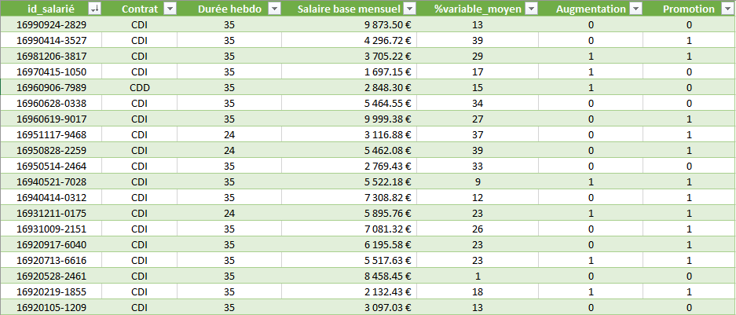
Présentation des données Fichier rémunération
id_salarié (Clé primaire)
Contrat (CDI/CDD)
Durée hebdo (en heure)
Salaire mensuel (en euro)
Variable (0 à 100)
Augmentation (0 ou 1)
Promotion (0 ou 1)

Slide 8
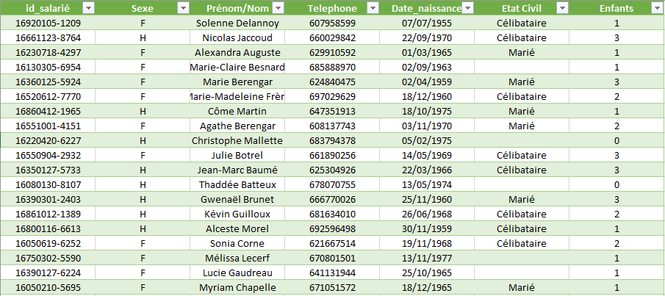
Présentation des données Fichier salariés
id_salarié (Clé primaire)
Sexe (F/H)
Nom/Prénom
Téléphone
Date de naissance
Etat civil (Célibataire/Marié)
Enfants

Slide 9

Le RGPD Les 5 principes du RGPD
Principe de finalité
Principe de proportionnalité et de pertinence
Principe d’une durée de conservation limitée
Principe de sécurité et de confidentialité
Droits des personnes
Notes:
Principe de finalité : enregistrer et utiliser des informations que dans un but bien précis, légal et légitime
Principe de proportionnalité et de pertinence : les informations enregistrées doivent être pertinentes et strictement nécessaires au regard de la finalité du fichier
Principe d’une durée de conservation limitée : Une durée de conservation précise doit être fixée
Principe de sécurité et de confidentialité : veiller à ce que seules les personnes autorisées aient accès à ces informations
Droits des personnes

Slide 10
Workflow Knime
Import des données
Nettoyage des données
Enrichissement des données
Traitement des données
Indicateurs globaux
Indicateurs composé
Fichier .csv

Slide 11
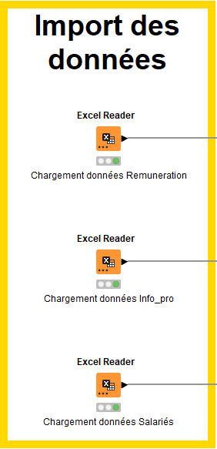
Import des données
3 fichiers importer au forma Excel

Slide 12
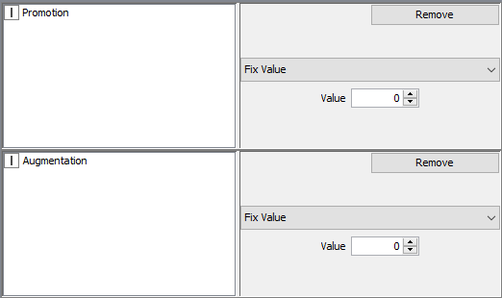
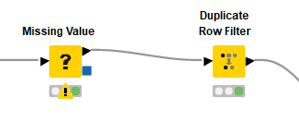
Nettoyage
Traitement des valeurs nulles ou manquantes
Remplacement (Valeur moyenne, Valeur par defaut, etc)
Suppression de ligne
Suppression des doublons

Slide 13
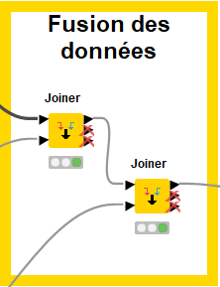
Fusion des données
Première fusion : inner (id_salarié)
Fichier remuneration + fichier info_pro
Fusion finale : inner (id_salarié)
1er fusion + Fichier salariés

Slide 14
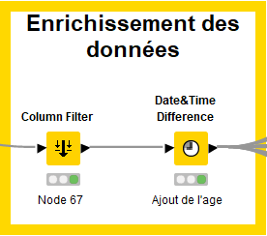


Enrichissement des données
Colonnes générer par les fusions
Suppression des colonnes générer par les fusions
Calcul et ajout d’une colonne « Age »

Slide 15
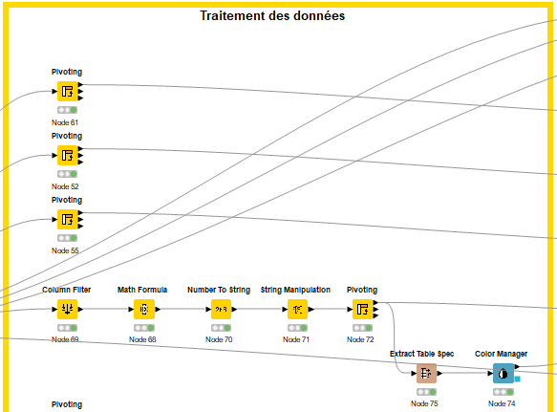
Traitement des données
Calcul des indicateurs
Classement des indicateurs
Conversion des données

Slide 16
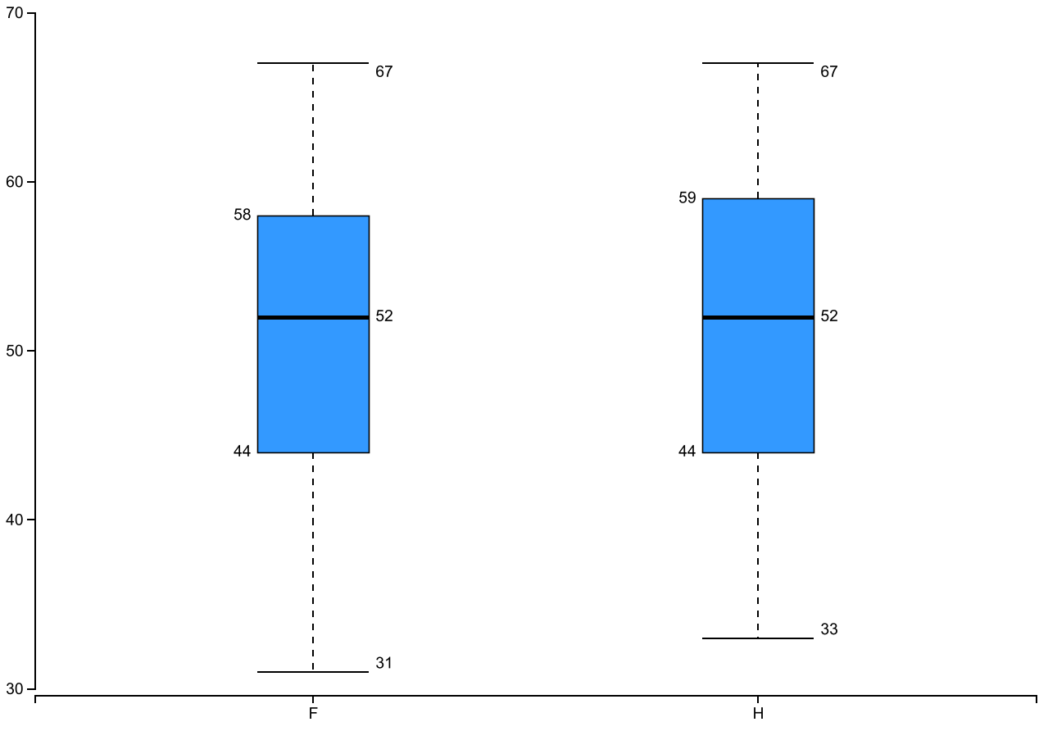
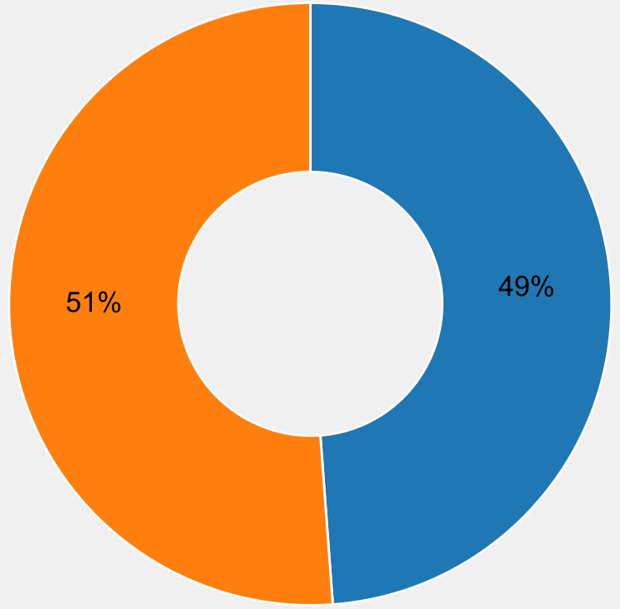

Indicateurs globaux
Répartition Homme/Femme au sein de l’entreprise
Répartition Femme/Homme par âge
Hommes légèrement plus nombreux
Une quasi égalité Homme/Femme
Femmes légèrement plus jeune
Une quasi égalité des âges Homme/Femme

Slide 17
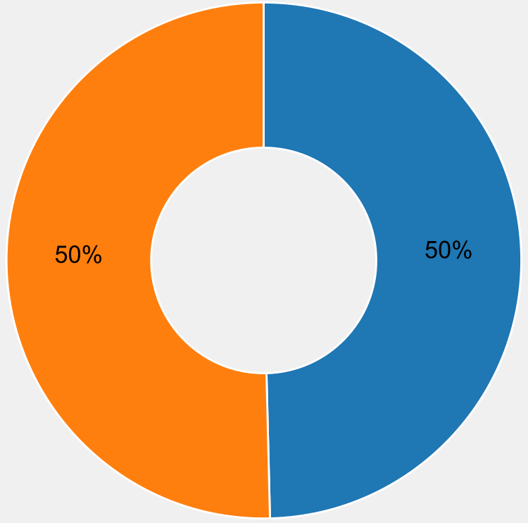
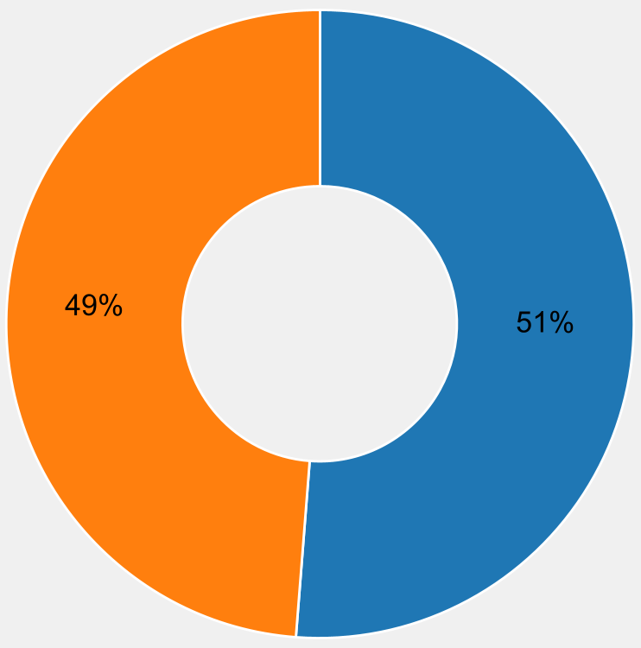
Indicateurs globaux
Répartition de promotions Homme/Femme
Répartition des augmentations Homme/Femme
Parfaite égalité Homme/Femme
Femmes légèrement plus d’augmentations
Une quasi égalité des âges Homme/Femme

Slide 18
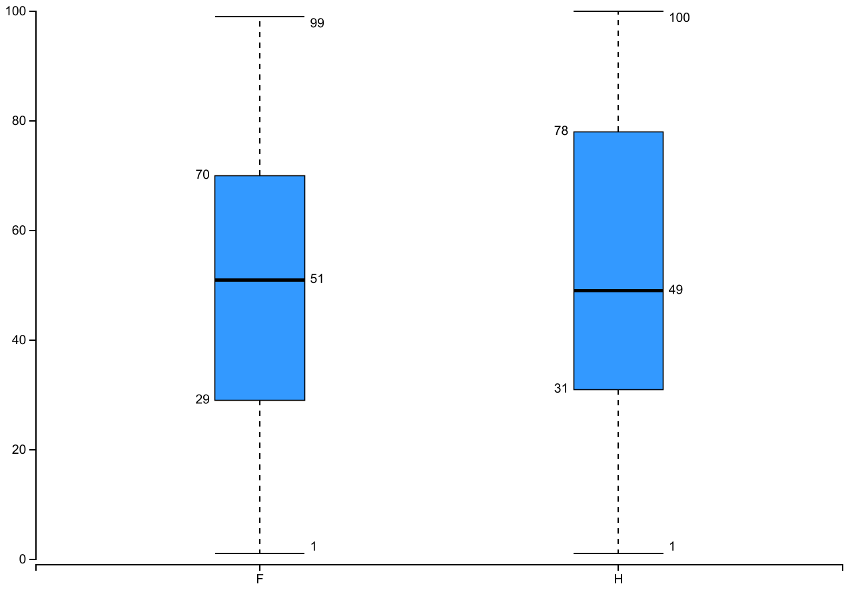
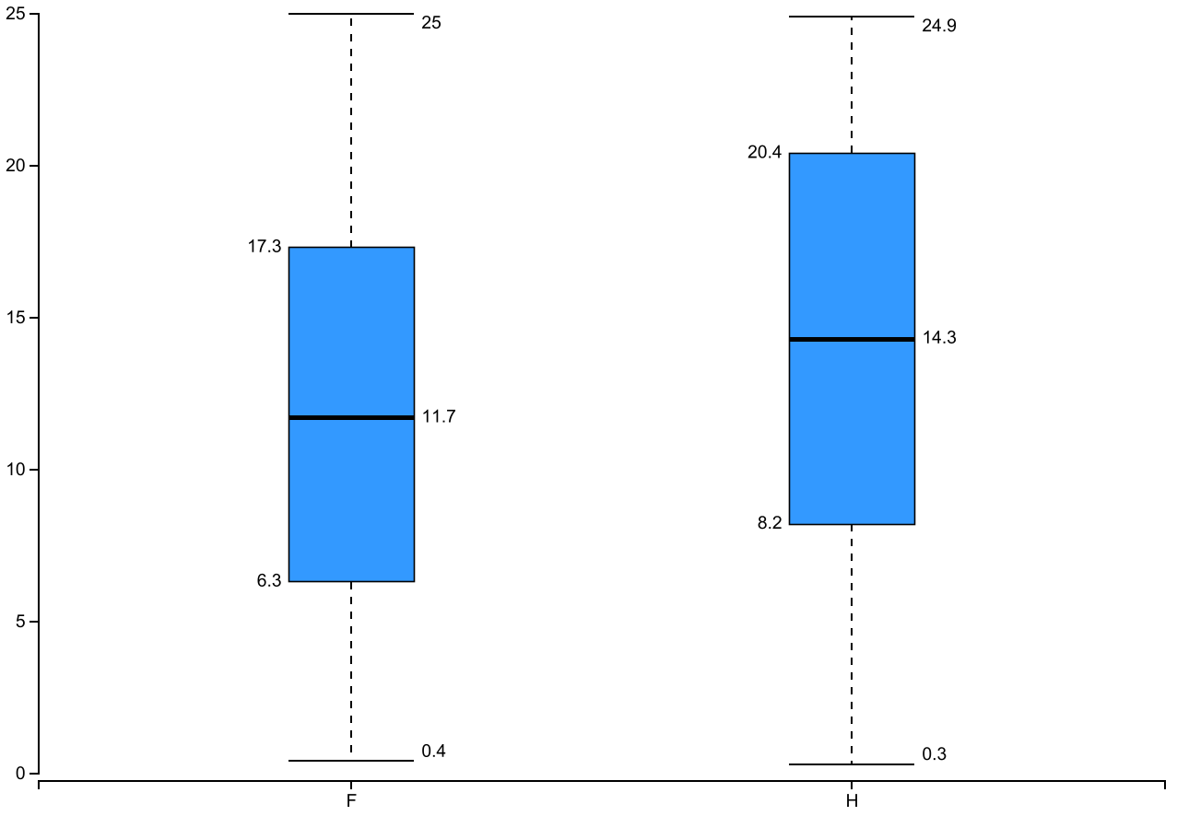
Indicateurs globaux
Répartition de la satisfaction Femme/Homme
Répartition de l’ancienneté Femme/Homme
25% des femmes les plus satisfaite entre 70 et 99
25% des hommes les plus satisfait entre 78 et 100
Pour 75% des femmes l’ancienneté la plus longue est de 17 ans
Pour 75% des hommes l’ancienneté la plus longue est de 20 ans

Slide 19
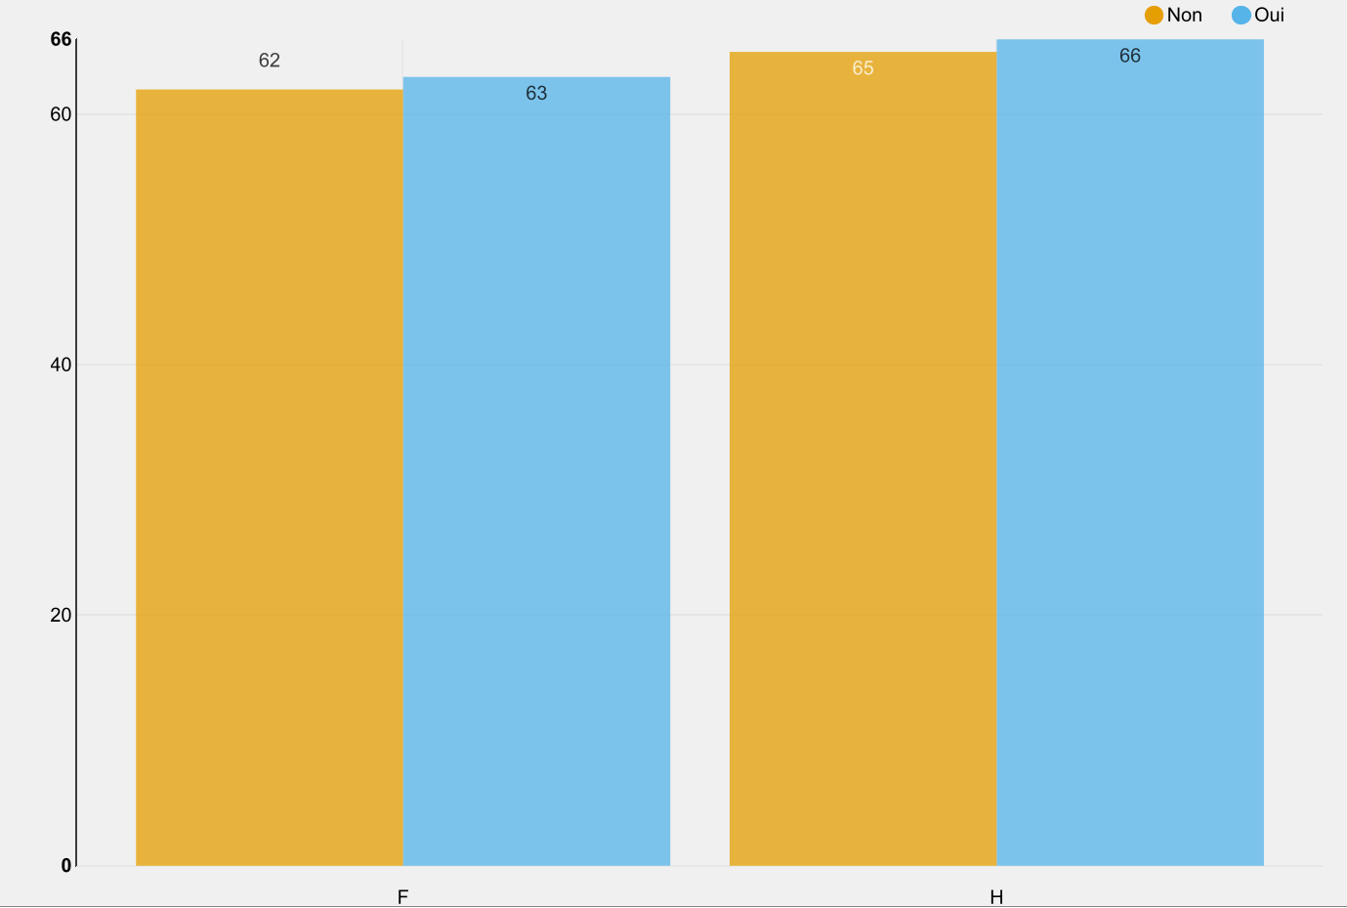
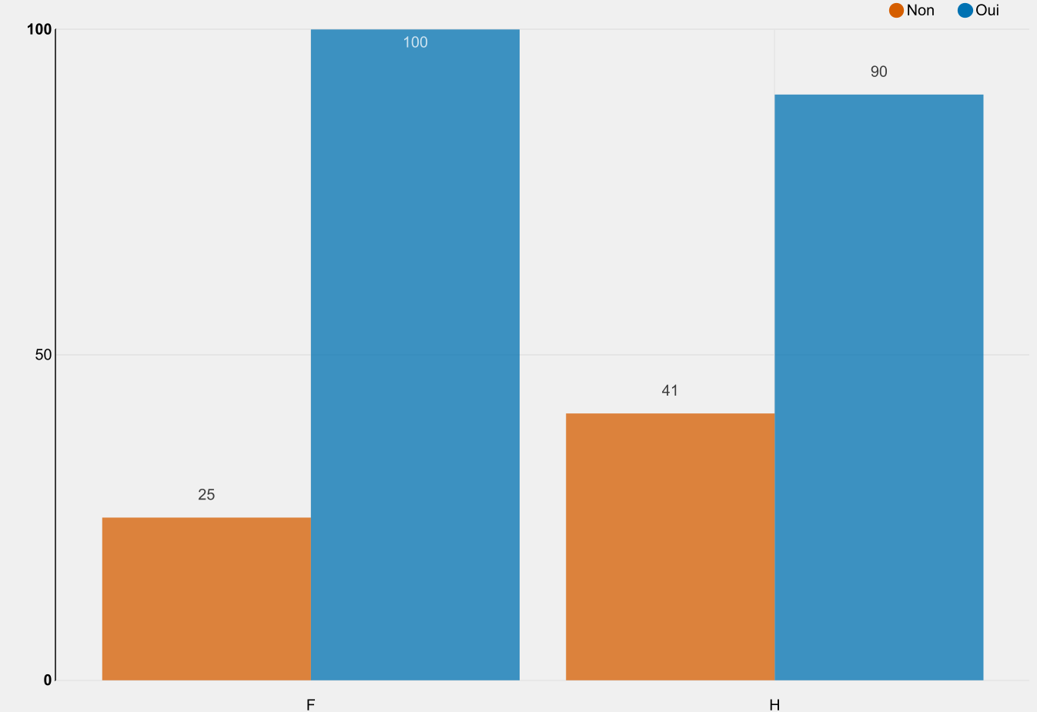
Indicateurs globaux
Répartition des accidents de travail Femme/Homme
Répartition Femme/Homme ayant des enfants
Beaucoup d’accidents de travail (+ de 120 accidents)
Pas de discrimination envers les femmes ayant des enfants

Slide 20

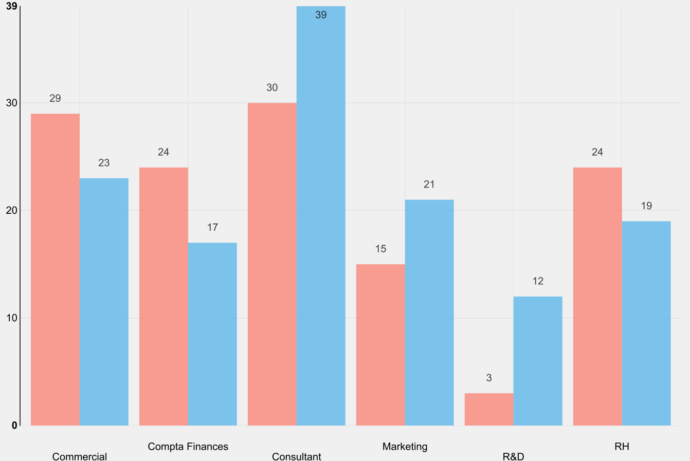
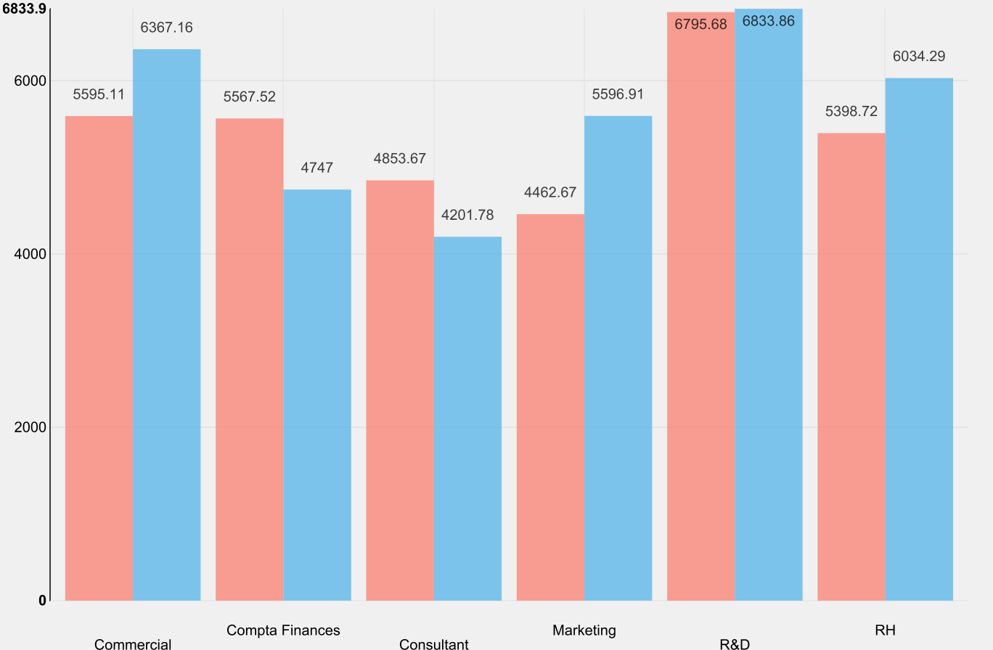
Indicateurs composés Analyse par service
Répartition des effectifs Femme/Homme par services
Répartition du salaire moyen Femme/Homme par services
Pas d'égalité parfaite au sein des services
Les femmes on un salaire moyen plus élever dans certains services

Slide 21

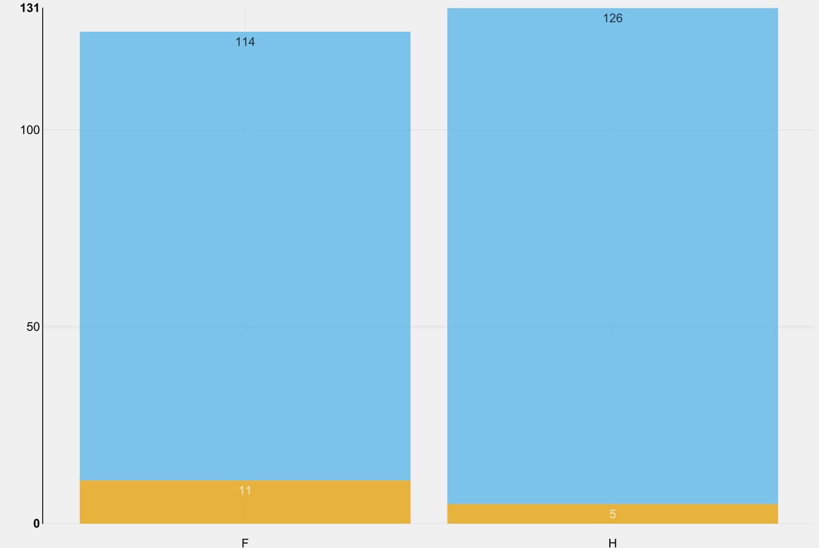
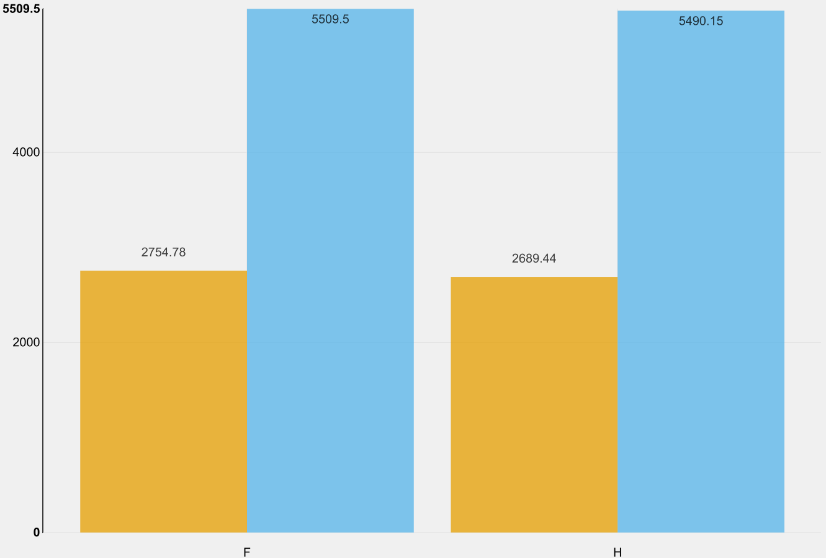
Indicateurs composés Analyse des types de contrat
Répartition des types de contrats Femme/Homme
Répartition du salaire moyen Femme/Homme par types de contrats
Plus de CDI chez les hommes
Plus de CDD chez les femmes
Salaires moyens légèrement plus élever pour les femmes

Slide 22
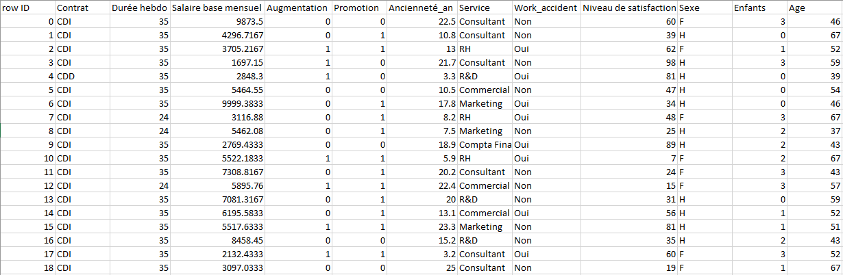

Fichier .CSV
Respect des 5 principes du RGPD
Données supprimé toutes les 5 années
Eventuel ajout d’un mot de passe sur le fichier
Limiter les accès aux personnes concernes

Slide 23
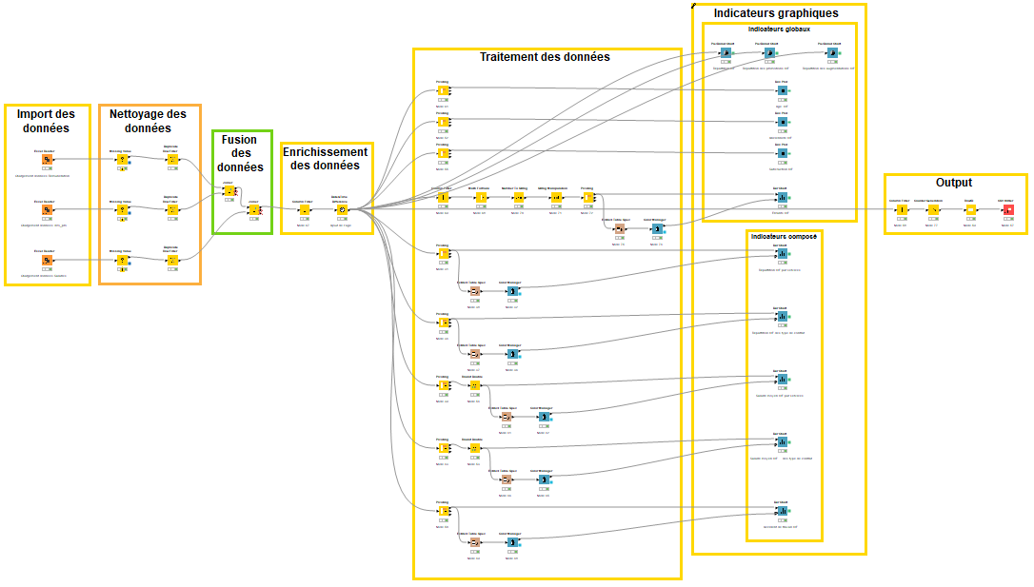
Screen workflow

Slide 24
Synthèse
Lecture des données:
Données manquantes
Indicateurs globaux:
Respect de l’égalité homme/femme
Aucune discrimination visible
Indicateurs composés:
Aucune égalité parfaite au sein des services
Plus de stabilité chez les hommes que chez le femme (femme + CDD)
Quasi parfaite égalité du salaire moyen par type de contrat
Fichier .CSV
Respect du RGPD

